Slide 1

FACELESS GAME
Cristina Giannone
Marco Cianca
Simone Tacconi
Andrei Balaban Iulan
A.A 2020/21
Prof: Serafino Cicerone
Software Engineering

Slide 2
Panoramica
Il progetto prevede la realizzazione di un gioco da tavolo digitalizzato a turni, chiamato Faceless, giocabile da 2-4 giocatori e capace di gestire nuove espansioni e nuove regole
“Faceless è un gioco cooperativo ambientato a Duskworld, dove il malvagio Billygoat imprigiona i bambini per privarli dei ricordi. Salva il giovane Ethan prima che venga trasformato in un altro Senzavolto. Scendi nelle viscere di Duskworld e segui la bussola. Ogni miniatura del gioco contiene un magnete che interagisce con la bussola: modifica il campo magnetico per prevederne il movimento, recupera i ricordi di Ethan e vinci il gioco!”
Panoramica
Ideazione
Iterazione 1 Analisi
Iterazione 1 Design
Iterazione 2 Analisi
Iterazione 2 Design
Conclusione

Slide 3
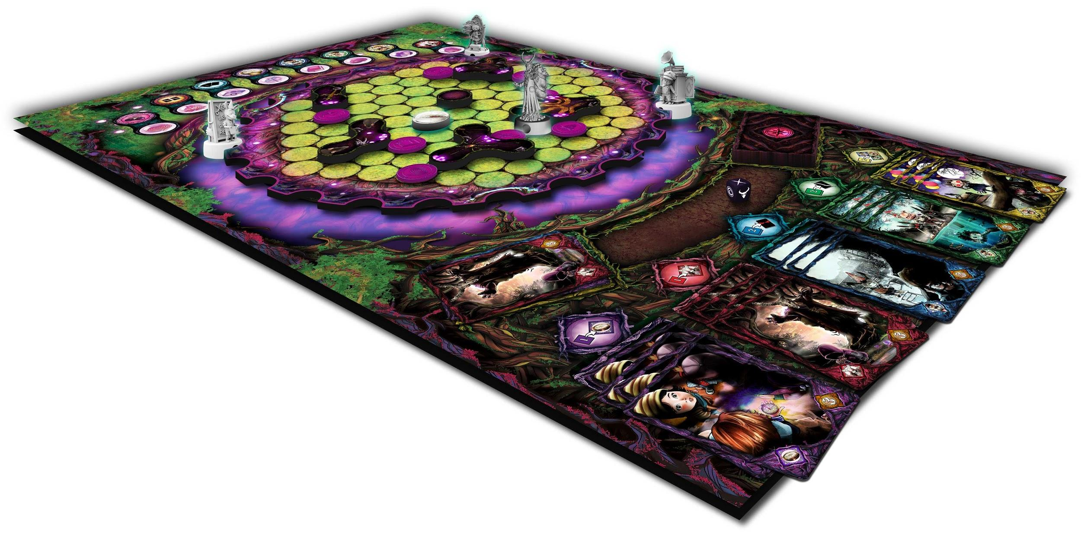
Panoramica - Caratteristiche
Implementazione da versione analogica a versione digitale (web app)
Logica su lato server
Possibile introduzione di espansioni
Funzionalità sviluppate
Gestione del turno di un giocatore
Gestione di eventi pre- partita (creazione e gestione di una lobby)
Panoramica
Ideazione
Iterazione 1 Analisi
Iterazione 1 Design
Iterazione 2 Analisi
Iterazione 2 Design
Conclusione

Slide 4
Modalità di sviluppo software adoperata (1)
È stato adottato un processo di sviluppo di tipo:
● Iterativo:
○ Organizzazione in mini-progetti brevi, di lunghezza fissa (iterazioni)
○ Ogni iterazione comprende tutte le attività di un classico processo a cascata e si concentra su un sottoinsieme dei requisiti
● Incrementale:
○ Crescita incrementale del sistema da un’interazione alla successiva
Panoramica
Ideazione
Iterazione 1 Analisi
Iterazione 1 Design
Iterazione 2 Analisi
Iterazione 2 Design
Conclusione

Slide 5
Modalità di sviluppo software adoperata (2)
È stato adottato un processo di sviluppo di tipo:
● Evolutivo:
○ Convergenza verso il sistema finale tramite feedback e adattamento
○ Evoluzione della conoscenza del sistema
● Agile:
○ Progettazione mirata alla comprensione e non ai documenti
○ Reazione rapida e flessibile ai cambiamenti
Panoramica
Ideazione
Iterazione 1 Analisi
Iterazione 1 Design
Iterazione 2 Analisi
Iterazione 2 Design
Conclusione

Slide 6
UP - Unified Process (1)
Il processo di sviluppo da noi scelto è UP.
Caratteristiche generali:
Sviluppo guidato dal rischio
Continua valutazione, feedback
Architettura coesa nelle iterazioni iniziali
Modellazione visuale (UML)
Gestire le richieste di cambiamento e i requisiti
Alcuni elaborati previsti da UP:
● Visione
● Regole di business
● Modello dei casi d’uso
● Modello di progetto
● Glossario
Panoramica
Ideazione
Iterazione 1 Analisi
Iterazione 1 Design
Iterazione 2 Analisi
Iterazione 2 Design
Conclusione

Slide 7
UP - Unified Process (2)
Fasi di un progetto UP:
● Ideazione: avvio del progetto (pianificazione) e scoperta del 20% dei requisiti
● Elaborazione: risoluzione dei rischi maggiori e identificazione della maggior parte dei requisiti
● Costruzione: implementazione iterativa
● Transizione: verifiche finali (test) e rilascio
Panoramica
Ideazione
Iterazione 1 Analisi
Iterazione 1 Design
Iterazione 2 Analisi
Iterazione 2 Design
Conclusione

Slide 8
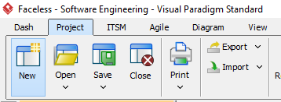
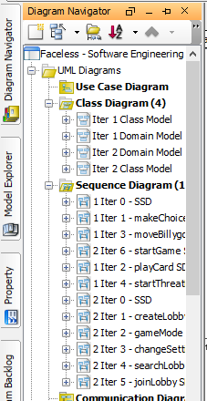
Visual Paradigm
CASE Tool utilizzato per il progetto
Supporto per la modellazione UML
Utilizzato per analisi e progettazione
Panoramica
Ideazione
Iterazione 1 Analisi
Iterazione 1 Design
Iterazione 2 Analisi
Iterazione 2 Design
Conclusione

Slide 9
L’Ideazione
Nel nostro caso:
Abbiamo scritto i casi d’uso formato breve.
Abbiamo creato i documenti:
Documento di Visione
Regole di business
Glossario
Specifiche Supplementari
Fase preliminare di studio
Analisi di 20% dei casi d’uso
Analisi dei requisiti non funzionali più critici
Studio economico
Preparazione dell’ambiente di sviluppo
Decidere se vale la pena continuare con la prossima fase, ovvero l’Elaborazione
Panoramica
Ideazione
Iterazione 1 Analisi
Iterazione 1 Design
Iterazione 2 Analisi
Iterazione 2 Design
Conclusione

Slide 10
Elaborati dell’Ideazione
Documento di Visione
Problema | Soluzione
Fare mosse sbagliate e non accorgersene | Il sistema segnala eventuali errori
Tempi lunghi per preparare la plancia per giocare, e per mettere tutto a posto | Tutto il lavoro è automatizzato e molto veloce
Difficoltà ad incontrarsi vis-a-vis per giocare (Codiv-19) | Data la sua natura online, può essere giocato senza contatto fisico, anche da persone molto distanti
Perdita di pezzi | Non è possibile perdere pezzi
Comprare espansioni | Possibilità di provare espansioni anche senza comprarle
Documento sintetico che riassume brevemente le idee chiave del nostro progetto.
Spiega:
Che cosa è il nostro progetto
I problemi esistenti
Come il nostro sistema risolve questi problemi
Studio Economico
Utile per ai nuovi membri per capire velocemente di che cosa si tratta
Panoramica
Ideazione
Iterazione 1 Analisi
Iterazione 1 Design
Iterazione 2 Analisi
Iterazione 2 Design
Conclusione

Slide 11
Elaborati dell’Ideazione
Casi d’uso
Alcuni dei nostri casi d’uso:
IMPOSTARE LA PARTITA
GIOCARE UN TURNO
Login
Logout
Arrendersi
Abbandonare una partita
Vedi Profilo
Comprare Espansione
Chattare
I casi d’uso sono delle storie scritte usate per scoprire i requisiti. Spostano il focus su “cosa deve fare l’utente finale” invece che su “cosa deve fare il sistema”.
Servono per:
Capire i requisiti funzionali
Facilitare l’interazione con il cliente, dando la possibilità a questo di partecipare alla stesura dei casi d’uso
Panoramica
Ideazione
Iterazione 1 Analisi
Iterazione 1 Design
Iterazione 2 Analisi
Iterazione 2 Design
Conclusione

Slide 12
Elaborati dell’Ideazione
Specifiche Supplementari
Documento che tratta le specifiche da rispettare che non sono funzionali, oppure che sono funzionali ma non sono esprimibili come casi d’uso.
Nel nostro caso abbiamo parlato di:
Usabilità
Affidabilità
Prestazioni
Vincoli di implementazioni
Domini di interesse (Paypal)
Possibili change dovuti a espansioni
Panoramica
Ideazione
Iterazione 1 Analisi
Iterazione 1 Design
Iterazione 2 Analisi
Iterazione 2 Design
Conclusione

Slide 13
Elaborati dell’Ideazione
Regole di Business
Tutte le regole fisse del gioco:
Preparazione della partita(Host)
Preparazione della partita(Guest)
Elenco impostazioni
Disposizione degli elementi sulla plancia
Possibili azioni da svolgere
Carte personaggio e i loro effetti
Lista di Ricordi e i loro poteri
Tutte le possibili minacce
Come si muovono gli elementi
Condizioni di vittoria e di sconfitta
Panoramica
Ideazione
Iterazione 1 Analisi
Iterazione 1 Design
Iterazione 2 Analisi
Iterazione 2 Design
Conclusione

Slide 14
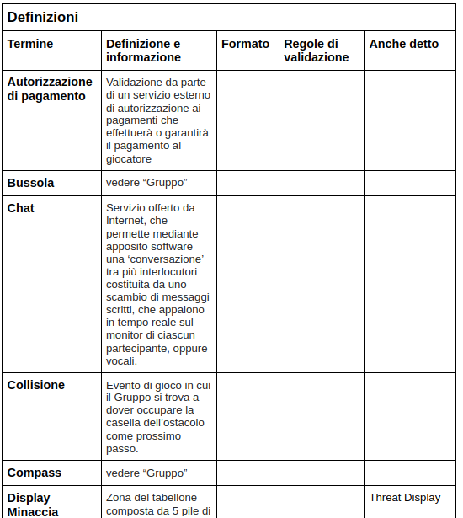
Elaborati dell’Ideazione
Glossario
Raccolta di tutti i termini utilizzati, loro alias e le loro spiegazioni.
Serve per mettersi d’accordo su un lessico comune da usare per capirsi in modo efficiente.
Panoramica
Ideazione
Iterazione 1 Analisi
Iterazione 1 Design
Iterazione 2 Analisi
Iterazione 2 Design
Conclusione

Slide 15
Modello dei casi d’uso
Cos’è?
E’ un insieme di casi d’uso, questo identifica i requisiti ed è una collezione di scenari correlati che ci fa vedere come un attore raggiunge il proprio obiettivo.
Questo modello dei casi d’uso contiene i seguenti elementi:
Diagramma dei Casi d’uso
Testo dei Casi d’uso
Diagramma di Sequenza di Sistema (SSD)
Contratti delle operazioni
Panoramica
Ideazione
Iterazione 1 Analisi
Iterazione 1 Design
Iterazione 2 Analisi
Iterazione 2 Design
Conclusione

Slide 16
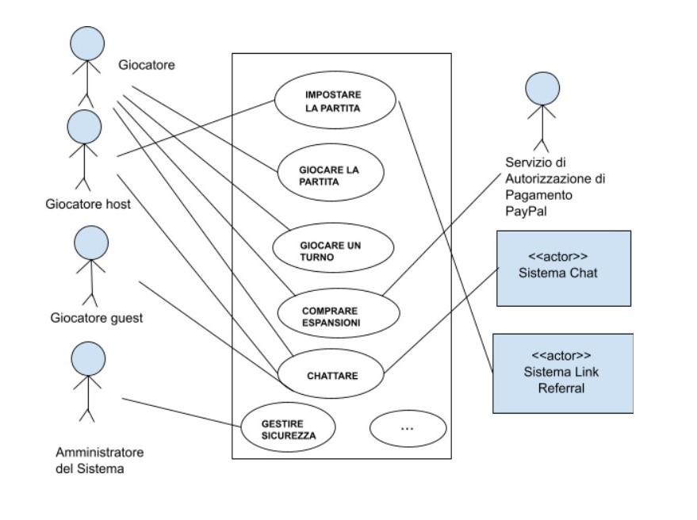
Diagramma dei casi d’uso
Dall’insieme di attori e relativi obiettivi (visione) sono appunto emersi i Casi d’uso da trattare
Il diagramma è una vista grafica UML dei diversi Casi d’Uso e i relativi attori
Panoramica
Ideazione
Iterazione 1 Analisi
Iterazione 1 Design
Iterazione 2 Analisi
Iterazione 2 Design
Conclusione

Slide 17
Testo dei casi d’uso
Sono stati individuati 12 Casi d’Uso che sono poi stati descritti in formato breve
Sono stati scelti due Casi d’Uso da descrivere nel formato dettagliato
Scelta fatta in base alla complessità
Scelta in base a scoperta di requisiti
Ed i Casi d’Uso che abbiamo scelto di trattare per primi sono:
Giocare un turno e Pre-partita
Panoramica
Ideazione
Iterazione 1 Analisi
Iterazione 1 Design
Iterazione 2 Analisi
Iterazione 2 Design
Conclusione

Slide 18
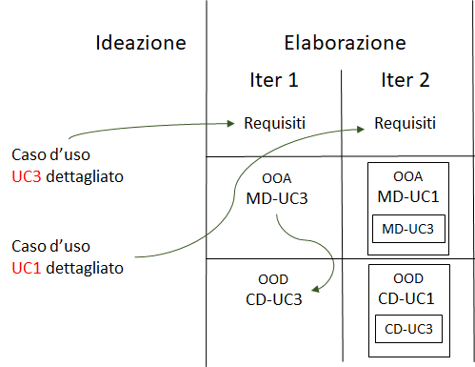
Elaborazione - Iterazione 1
Il Caso d’Uso UC3 - Giocare un turno in formato dettagliato è l’input per la prima iterazione di Elaborazione
Da questo Caso d’Uso abbiamo iniziato la fase di analisi
Panoramica
Ideazione
Iterazione 1 Analisi
Iterazione 1 Design
Iterazione 2 Analisi
Iterazione 2 Design
Conclusione

Slide 19
Analisi iterazione 1 - Giocare un turno
Formato breve
Il giocatore ispeziona le carte in mano sua e degli altri giocatori ed effettua un’azione tra camminare, sussurrare e riposare. In base a questa azione intrapresa dal giocatore la partita evolverà di conseguenza . Si entra nella fase minaccia: il sistema pesca la prima carta dal mazzo Evento, la dispone sul display Minacce e attiva eventualmente l’effetto minaccia corrispondente. Si conclude la fase minaccia e quindi il turno del giocatore.
Panoramica
Ideazione
Iterazione 1 Analisi
Iterazione 1 Design
Iterazione 2 Analisi
Iterazione 2 Design
Conclusione

Slide 20
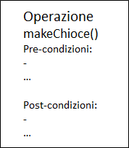
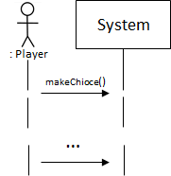
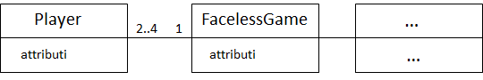
Analisi iterazione 1 - Giocare un turno
Nella fase di Analisi abbiamo approfondito e rielaborato i requisiti
Abbiamo fatto emergere i concetti fondamentali e le relazioni tra di essi (rappresentazione ad oggetti della realtà)
In questa fase ci siamo concentrati sulle seguenti attività:
Ampliamento dei documenti precedentemente creati nella fase di Ideazione
Panoramica
Ideazione
Iterazione 1 Analisi
Iterazione 1 Design
Iterazione 2 Analisi
Iterazione 2 Design
Conclusione

Slide 21
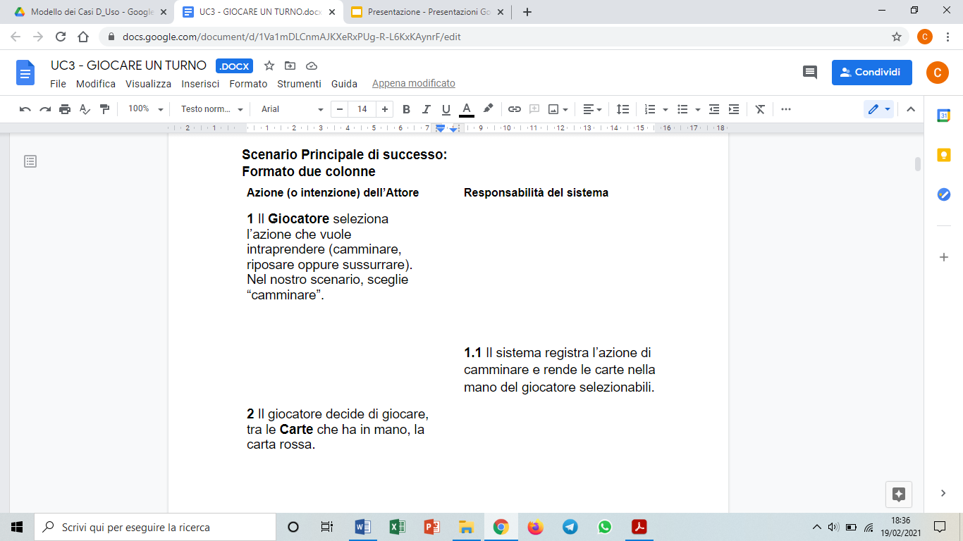
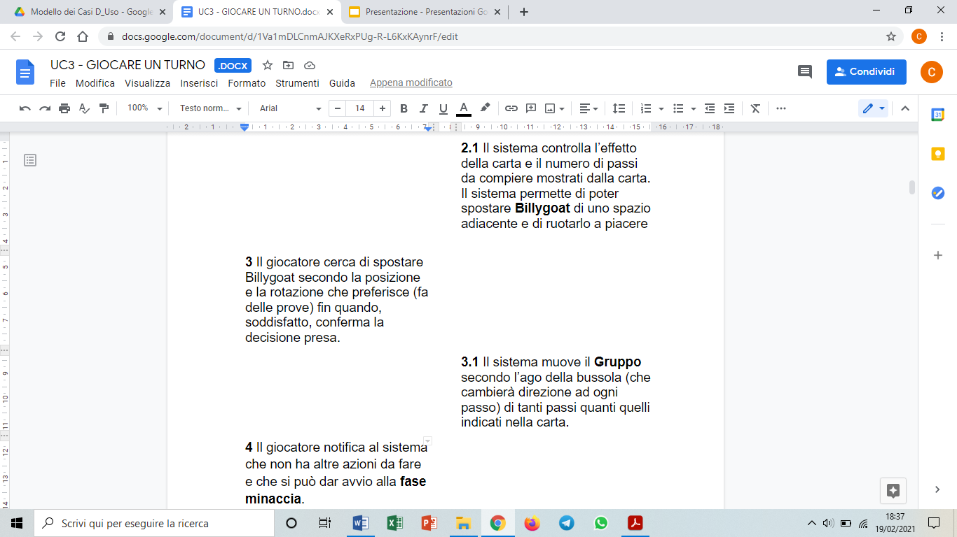
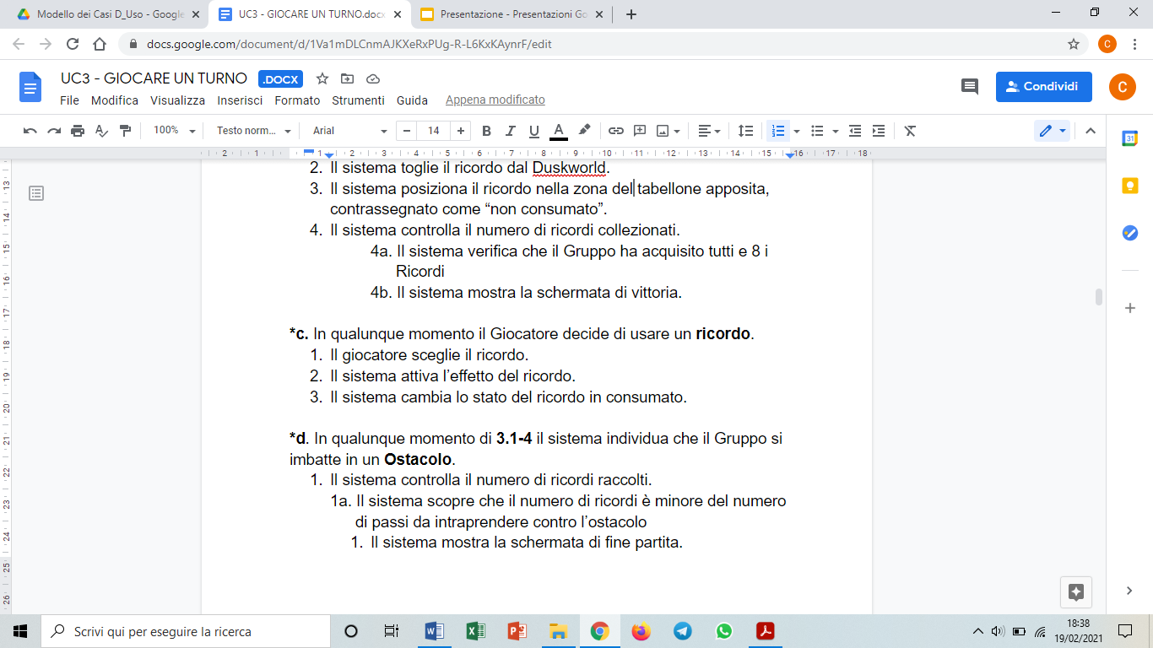
Modello di Dominio - Giocare un turno
Identificazione dei concetti fondamentali nel testo in formato dettagliato del Caso d’Uso
Identificazione di nomi e locuzioni nominali
Panoramica
Ideazione
Iterazione 1 Analisi
Iterazione 1 Design
Iterazione 2 Analisi
Iterazione 2 Design
Conclusione

Slide 22
Modello di Dominio - Giocare un turno
Introduzione di relazioni tra concetti e attributi fondamentali
Inclusione di associazioni per cui la conoscenza della relazione deve essere conservata per qualche durata
Introduzione di attributi come tipi di dati “primitivi”
Panoramica
Ideazione
Iterazione 1 Analisi
Iterazione 1 Design
Iterazione 2 Analisi
Iterazione 2 Design
Conclusione

Slide 23
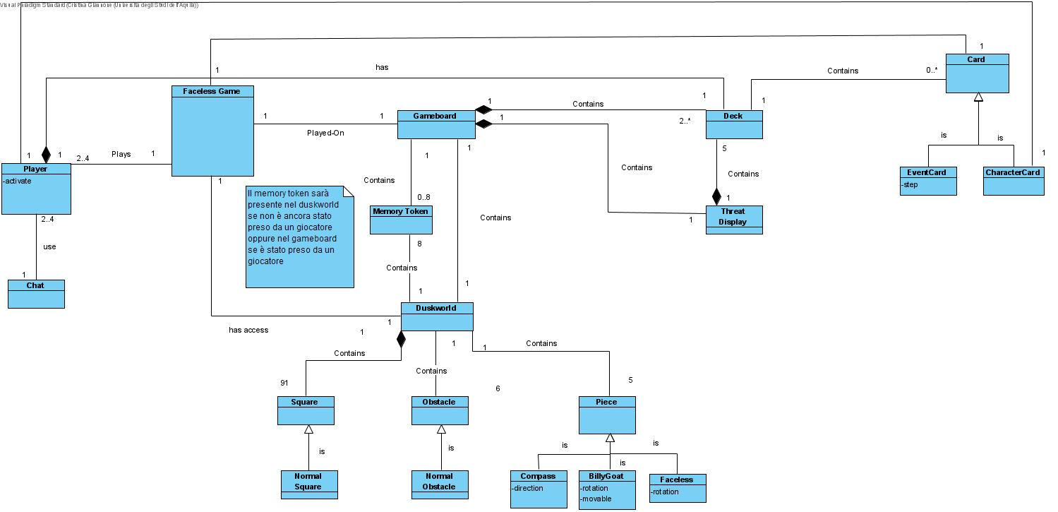
Modello di Dominio - Giocare un turno
Panoramica
Ideazione
Iterazione 1 Analisi
Iterazione 1 Design
Iterazione 2 Analisi
Iterazione 2 Design
Conclusione

Slide 24
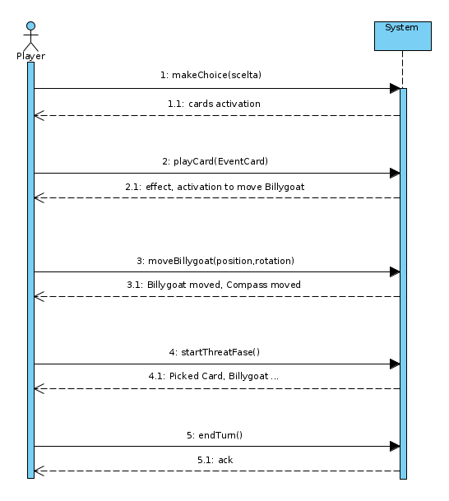
SSD - Giocare un Turno
Sistema considerato a scatola nera.
Vediamo solo eventi che superano il confine del sistema, in ordine cronologico.
Spieghiamo cosa fa il sistema, senza specificare come lo fa.
Input: Scenario principale di successo del caso d’uso UC3
Perchè creare l’SSD?
Per sapere tutti i possibili input al nostro sistema, per poi poterli gestire.
Panoramica
Ideazione
Iterazione 1 Analisi
Iterazione 1 Design
Iterazione 2 Analisi
Iterazione 2 Design
Conclusione

Slide 25
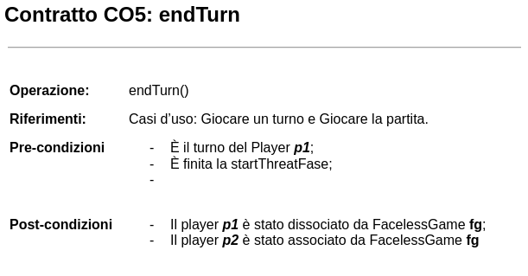
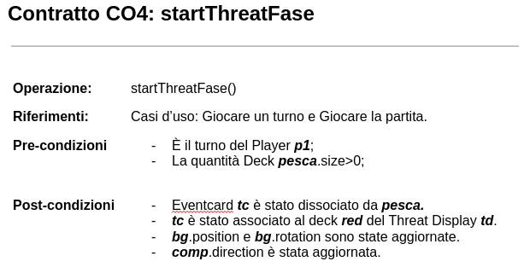
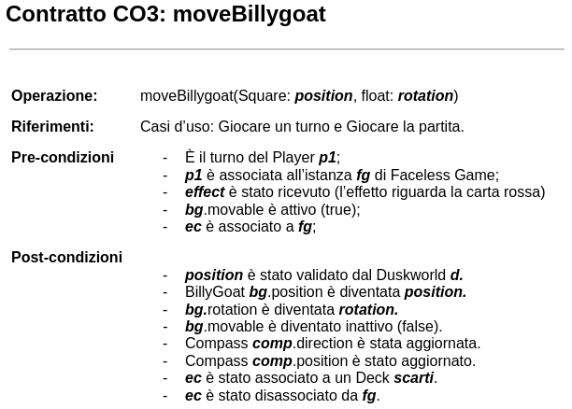
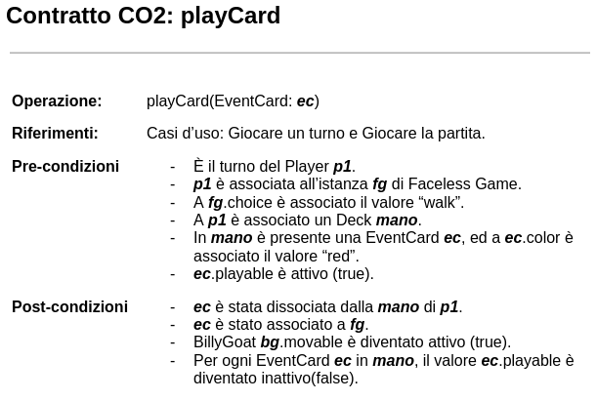
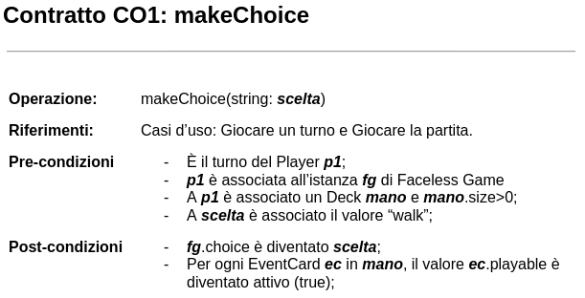
Contratti -
Giocare un Turno
Raffinare gli input presente nel SSD specificando:
Parametri
Pre-condizioni
Post-condizioni
Panoramica
Ideazione
Iterazione 1 Analisi
Iterazione 1 Design
Iterazione 2 Analisi
Iterazione 2 Design
Conclusione

Slide 26
Passaggio dalla fase di Analisi alla fase di Design
Output provenienti dalla fase di Analisi:
Modello di Dominio
Contratti
Documenti che dovremmo creare a partire dal output dell’Analisi
SD(Sequence Diagram), uno per ogni contratto
Modello delle classi
Panoramica
Ideazione
Iterazione 1 Analisi
Iterazione 1 Design
Iterazione 2 Analisi
Iterazione 2 Design
Conclusione

Slide 27
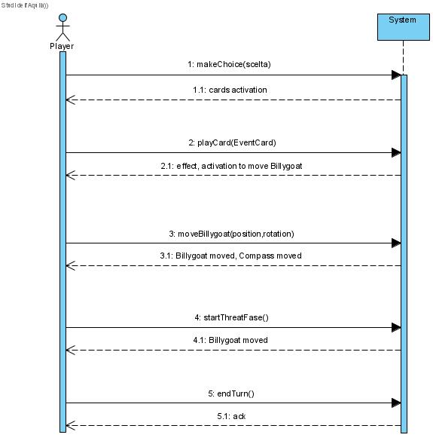
makeChoice - Iterazione 1
Panoramica
Ideazione
Iterazione 1 Analisi
Iterazione 1 Design
Iterazione 2 Analisi
Iterazione 2 Design
Conclusione

Slide 28
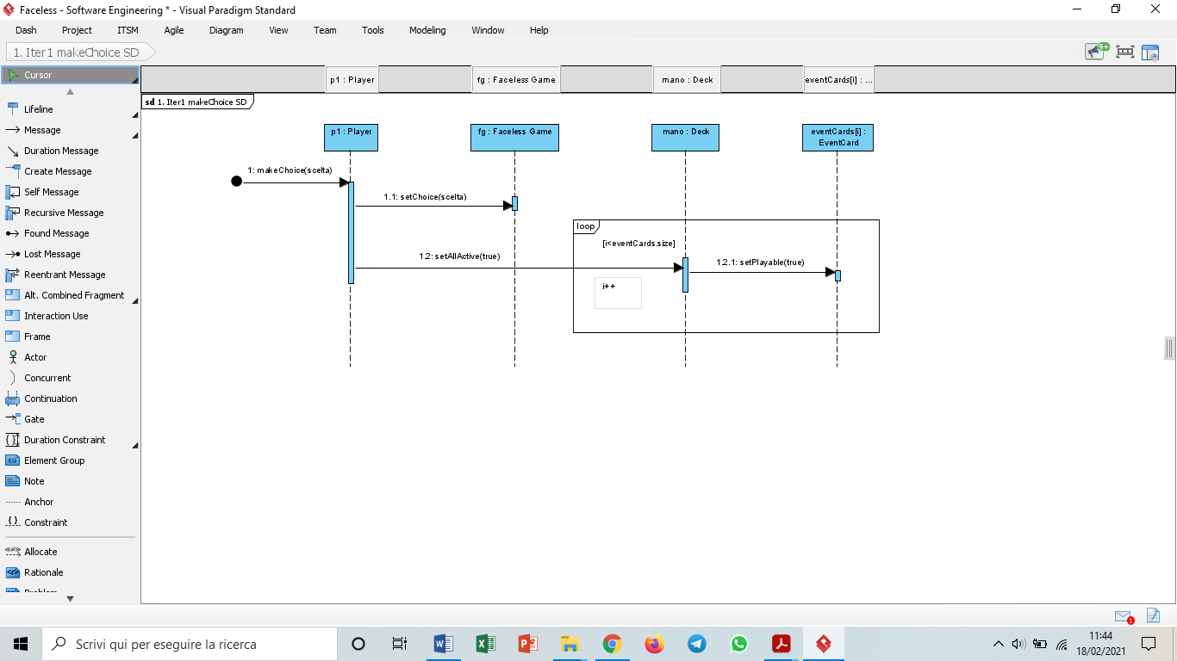
makeChoice
Scopo operazione: rendere attive le Carte nella mano del Giocatore, in risposta alla scelta del Giocatore di voler intraprendere l’azione del camminare.
Panoramica
Ideazione
Iterazione 1 Analisi
Iterazione 1 Design
Iterazione 2 Analisi
Iterazione 2 Design
Conclusione

Slide 29
Pattern GRASP
I pattern GRASP, acronimo di General Responsibility Assignment Software Patterns, danno un nome e descrivono alcuni principi generali per l’assegnazione di responsabilità nel Software.
La comprensione e l’essere riusciti ad applicare le idee che stanno alla base dei pattern GRASP, mentre disegnavamo i diagrammi di interazione e delle classi, ci ha consentito di acquisire più rapidamente la padronanza di questi principi di base.
Le scelte fatte ci consentono delle buone opportunità di riusare i componenti del sistema software in applicazioni future.
Panoramica
Ideazione
Iterazione 1 Analisi
Iterazione 1 Design
Iterazione 2 Analisi
Iterazione 2 Design
Conclusione

Slide 30
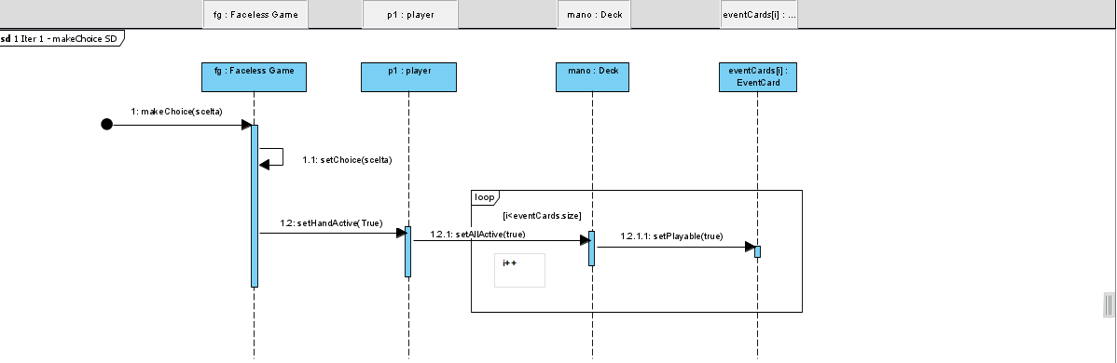
Controller (GRASP)
Scopo: Scelta del primo oggetto (oltre lo stato UI) che riceve e coordina l’operazione di sistema makeChoice
Scelta: utilizzo di un oggetto che rappresenta l’intero sistema (FacelessGame) e che gestisce tutte le operazioni di sistema.
Motivazione: FacelessGame, per come lo avevamo pensato, è un oggetto di fantasia che fornisce il punto di accesso principale per le chiamate dei servizi dallo strato UI agli strati sottostanti. Non esegue molto lavoro ma deve delegare ad altri oggetti il lavoro da eseguire.
Panoramica
Ideazione
Iterazione 1 Analisi
Iterazione 1 Design
Iterazione 2 Analisi
Iterazione 2 Design
Conclusione

Slide 31
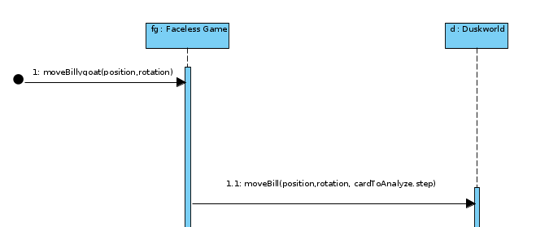
SD - Move Billygoat
????
Panoramica
Ideazione
Iterazione 1 Analisi
Iterazione 1 Design
Iterazione 2 Analisi
Iterazione 2 Design
Conclusione

Slide 32
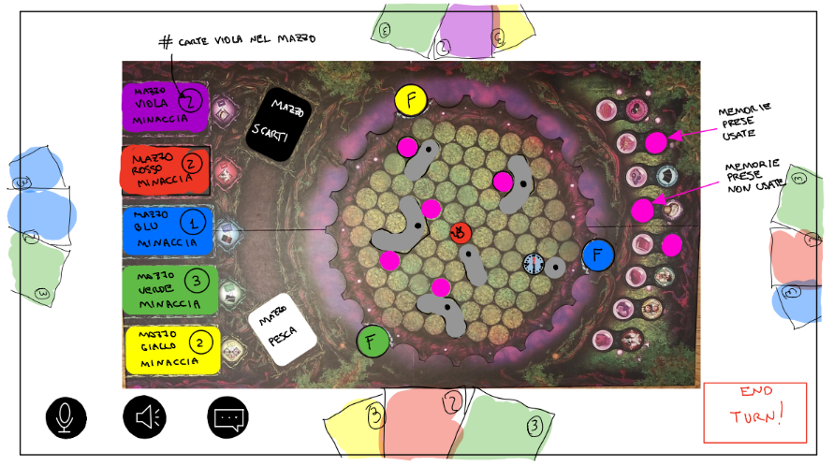
Expert (GRASP)
Scopo: Assegnare la responsabilità di un’azione all’esperto delle informazioni, ovvero alla classe che possiede le informazioni necessarie per eseguire l’azione
Scelta: Duskworld
Motivazione: Duskworld è un elemento che conosce tutti gli oggetti coinvolti nel muovere Billygoat.
Informazioni necessarie:
Square Destinazione
Posizione Billygoat
Posizione Faceless
Posizione Compass
Panoramica
Ideazione
Iterazione 1 Analisi
Iterazione 1 Design
Iterazione 2 Analisi
Iterazione 2 Design
Conclusione

Slide 33
SD - Move Billygoat (pattern: Expert)
Panoramica
Ideazione
Iterazione 1 Analisi
Iterazione 1 Design
Iterazione 2 Analisi
Iterazione 2 Design
Conclusione

Slide 34
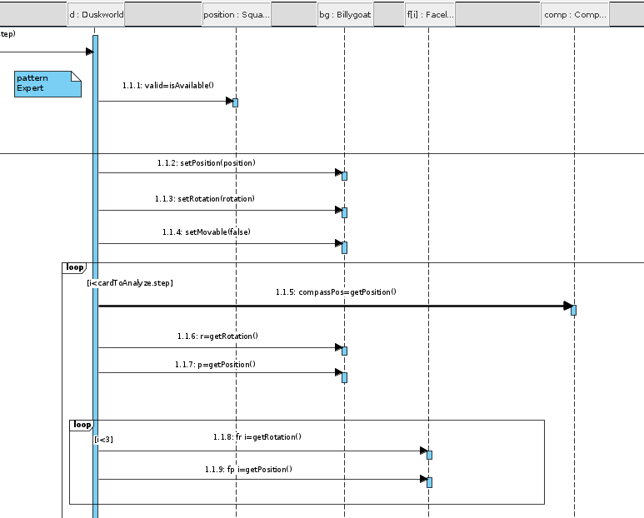
SD - Move Billygoat (pattern: Expert)
Scelta: Duskworld
Motivazione: Duskworld è un elemento che conosce tutti gli oggetti coinvolti nel muovere Billygoat.
Informazioni necessarie:
Square Destinazione
Posizione Billygoat
Posizione Faceless
Posizione Compass
Panoramica
Ideazione
Iterazione 1 Analisi
Iterazione 1 Design
Iterazione 2 Analisi
Iterazione 2 Design
Conclusione

Slide 35
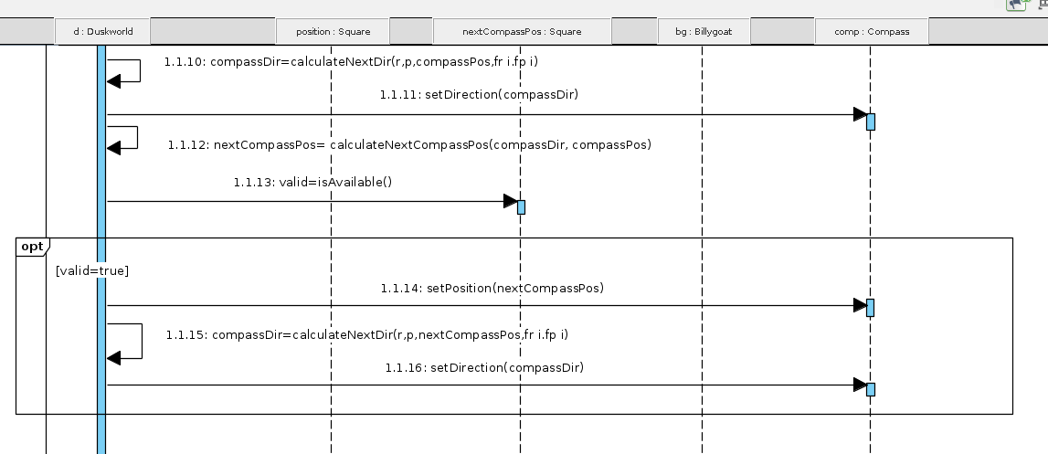
SD - Move Billygoat (pattern: Expert)
Panoramica
Ideazione
Iterazione 1 Analisi
Iterazione 1 Design
Iterazione 2 Analisi
Iterazione 2 Design
Conclusione

Slide 36
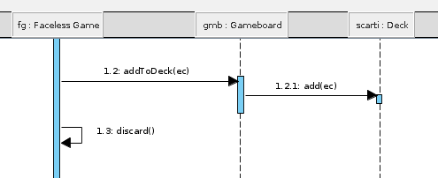
SD - Move Billygoat (pattern: Expert)
Dopo che l’expert ha mosso Billigoat, Faceless Game scarta ec, la carta giocata per muovere Billygoat.
Panoramica
Ideazione
Iterazione 1 Analisi
Iterazione 1 Design
Iterazione 2 Analisi
Iterazione 2 Design
Conclusione

Slide 37
Revisione iterazione 1
Durante lo svolgimento dell’iterazione 1, in particolar modo durante l’analisi
Lo scenario di successo ha subito uno snellimento, in quanto ci si è resi conto di un’elevata complessità e della presenza di molte possibili varianti
Scelta del caso particolare più incidente per la comprensione del progetto
Consolidamento nella scelta di sviluppare la logica dell’architettura lato server
Pianificazione per organizzare il lavoro su l’iterazione successiva (passaggio a un altro caso d’uso per arricchire significativamente lo sviluppo del progetto dal punto di vista del design)
Panoramica
Ideazione
Iterazione 1 Analisi
Iterazione 1 Design
Iterazione 2 Analisi
Iterazione 2 Design
Conclusione

Slide 38
Elaborazione - Iterazione 2
Il Caso d’Uso UC1 - Pre-partita in formato dettagliato è l’input per la seconda iterazione di Elaborazione
Aumentare la Copertura, scoprire più parti principali
Estensione del sistema graduale per gestire tutte le funzionalità richieste
Panoramica
Ideazione
Iterazione 1 Analisi
Iterazione 1 Design
Iterazione 2 Analisi
Iterazione 2 Design
Conclusione

Slide 39
Analisi iterazione 2 - Pre-partita
Formato breve
Un giocatore host, che vuole iniziare a giocare a Faceless, utilizza la WebApp Faceless per creare una Lobby. Dopo la creazione della lobby sceglie l’espansione che desidera giocare e la difficoltà di gioco. Un giocatore guest, o tramite invito o cercando, entra nella Lobby. Una volta che tutti i guest (che completano la Lobby) sono pronti, l’host avvia la partita.
Panoramica
Ideazione
Iterazione 1 Analisi
Iterazione 1 Design
Iterazione 2 Analisi
Iterazione 2 Design
Conclusione

Slide 40
Analisi iterazione 2 - Pre-partita
Nella fase di Analisi abbiamo approfondito requisiti precedenti ed elaborato di nuovi
Abbiamo fatto emergere i concetti fondamentali e le relazioni tra di essi (rappresentazione ad oggetti della realtà)
In questa fase ci siamo concentrati sulle seguenti attività:
Incremento del Modello di Dominio
Ampliamento del Modello dei Casi d’Uso:
Creazione dei System Sequence Diagram (SSD)
Creazione dei Contratti delle operazioni
Ampliamento dei documenti precedentemente creati nelle fasi precedenti
Panoramica
Ideazione
Iterazione 1 Analisi
Iterazione 1 Design
Iterazione 2 Analisi
Iterazione 2 Design
Conclusione

Slide 41
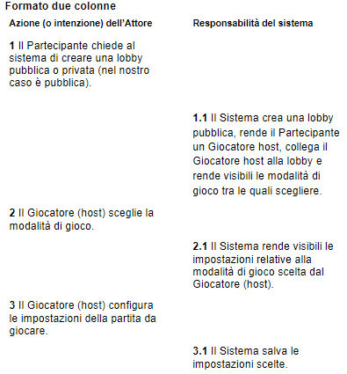
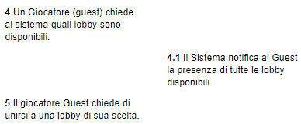
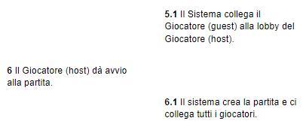
Modello di Dominio - Pre-partita
Identificazione dei concetti fondamentali nel testo in formato dettagliato del Caso d’Uso
Identificazione di nomi e locuzioni nominali
Introduzione di relazioni tra concetti e attributi fondamentali
Inclusione di associazioni per cui la conoscenza della relazione deve essere conservata per qualche durata
Introduzione di attributi come tipi di dati “primitivi”
Panoramica
Ideazione
Iterazione 1 Analisi
Iterazione 1 Design
Iterazione 2 Analisi
Iterazione 2 Design
Conclusione

Slide 42
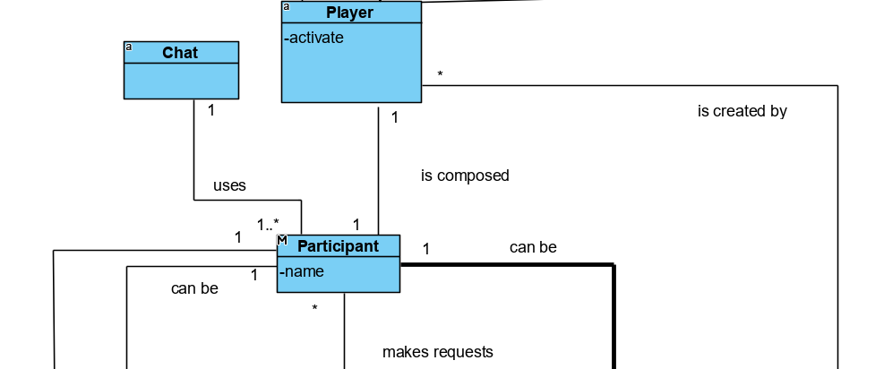
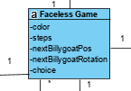
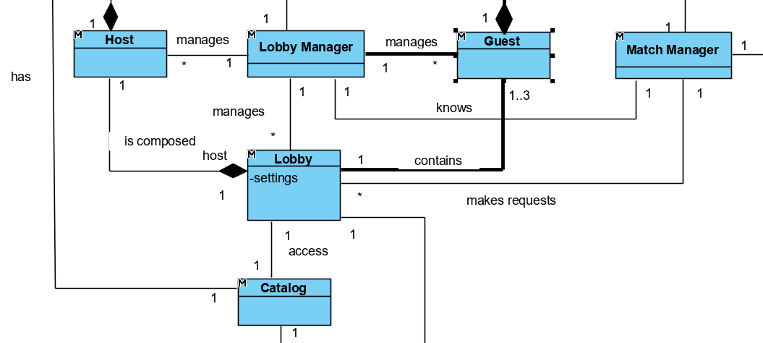
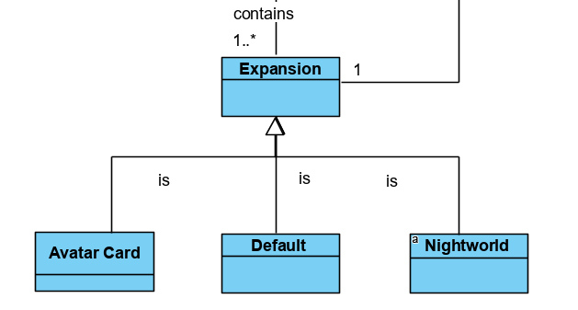
Modello di Dominio -
Pre-partita
Scoperte:
Ampliamento modello di dominio
Legami con oggetti del dominio pre esistenti
Panoramica
Ideazione
Iterazione 1 Analisi
Iterazione 1 Design
Iterazione 2 Analisi
Iterazione 2 Design
Conclusione

Slide 43
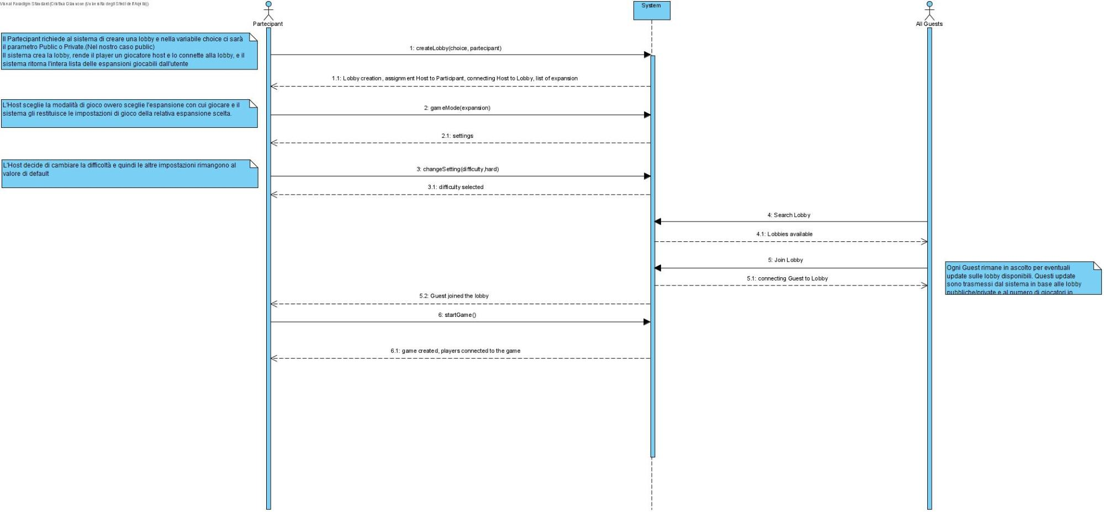
SSD - Pre-Partita
Panoramica
Ideazione
Iterazione 1 Analisi
Iterazione 1 Design
Iterazione 2 Analisi
Iterazione 2 Design
Conclusione

Slide 44
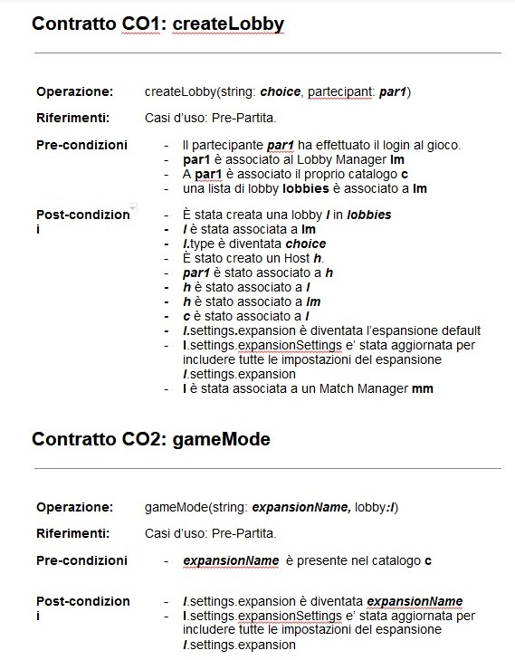
Contratti delle Operazioni - Pre - Partita
Dalle operazioni di sistema individuate e inserite nell’ SSD abbiamo creato i Contratti delle Operazioni
Panoramica
Ideazione
Iterazione 1 Analisi
Iterazione 1 Design
Iterazione 2 Analisi
Iterazione 2 Design
Conclusione

Slide 45
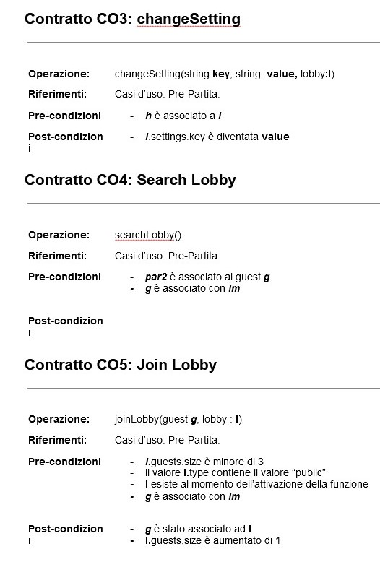
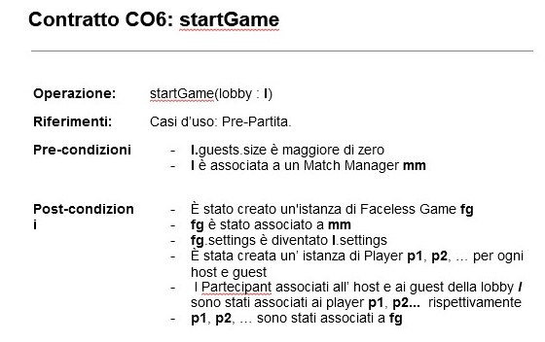
Panoramica
Ideazione
Iterazione 1 Analisi
Iterazione 1 Design
Iterazione 2 Analisi
Iterazione 2 Design
Conclusione

Slide 46
Design dell’ iterazione 2 - Pre - Partita
Qui in questa fase ci siamo concentrati su queste seguenti attività:
Ampliamento di:
Diagramma delle classi (Class Diagram)
Diagrammi di sequenza (Sequence Diagram)
E alla creazione di:
Diagramma dei package
Per ogni operazione di sistema nell’ SSD, come abbiamo visto anche nella prima iterazione, nasce un SD
Panoramica
Ideazione
Iterazione 1 Analisi
Iterazione 1 Design
Iterazione 2 Analisi
Iterazione 2 Design
Conclusione

Slide 47
Funzioni dei contratti - Pre - Partita
Le funzioni dei contratti sono quindi:
createLobby
gameMode
changeSetting
SearchLobby
JoinLobby
startGame
Di cui andremo a vedere dettagliatamente createLobby e startGame
Panoramica
Ideazione
Iterazione 1 Analisi
Iterazione 1 Design
Iterazione 2 Analisi
Iterazione 2 Design
Conclusione

Slide 48
Design pattern GoF
GoF (Gang-of-Four)
Design pattern per “idee di progettazione più avanzate”, con soluzioni basate sulle responsabilità tra classi/oggetti
Ognuno descrive una soluzione progettuale comune a un problema di progettazione ricorrente
Classificati secondo il loro scopo:
Pattern creazionale: riguarda la creazione di uno o più oggetti
Pattern strutturale: riguarda la rappresentazione di informazioni in termini della composizione di classi e oggetti
Pattern comportamentale: si occupa dell’interazione tra classi e oggetti per ottenere un certo comportamento
GoF usati: Observer, Creator, Singleton, Strategy
Panoramica
Ideazione
Iterazione 1 Analisi
Iterazione 1 Design
Iterazione 2 Analisi
Iterazione 2 Design
Conclusione

Slide 49
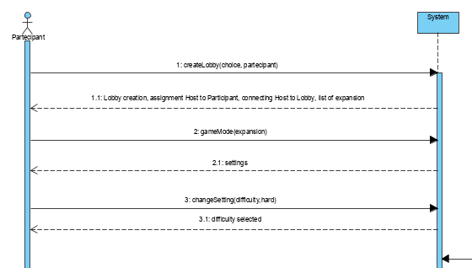
createLobby - Iterazione 2
Scopo operazione:
Generare un ambiente pre-partita (lobby) dove radunare i giocatori e dove gestire le modalità di gioco.
Descrizione
Il Partecipant richiede al sistema di creare una lobby (nel nostro caso pubblica)Il sistema crea la lobby, rende il partecipant un giocatore host e lo connette alla lobby. Il sistema ritorna l'intera lista delle espansioni giocabili dall'utente.
Panoramica
Ideazione
Iterazione 1 Analisi
Iterazione 1 Design
Iterazione 2 Analisi
Iterazione 2 Design
Conclusione

Slide 50
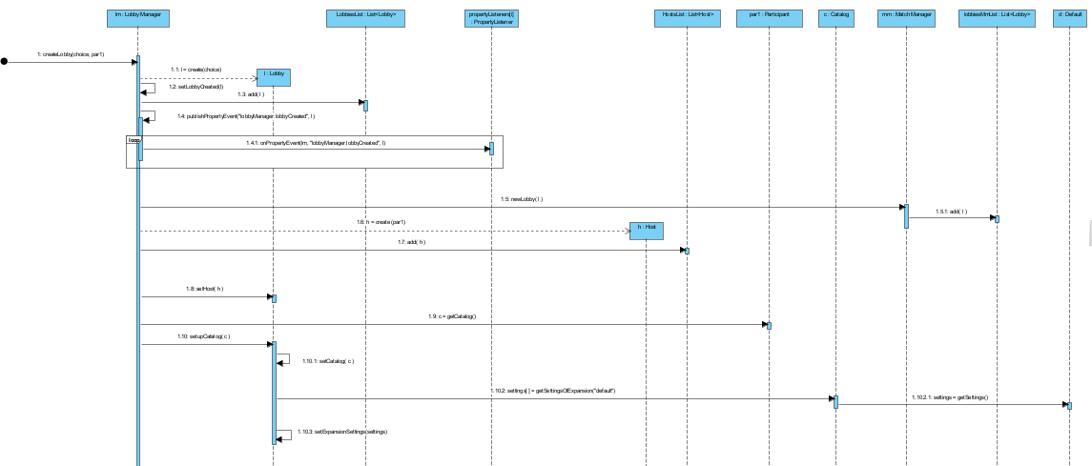
createLobby
Panoramica
Ideazione
Iterazione 1 Analisi
Iterazione 1 Design
Iterazione 2 Analisi
Iterazione 2 Design
Conclusione

Slide 51
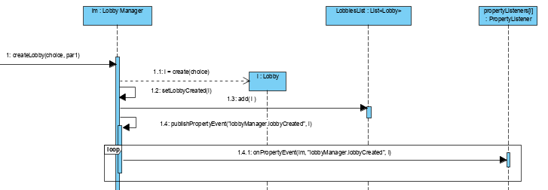
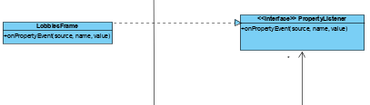
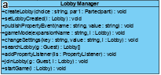
Observer (GoF)
Scopo: definire una dipendenza uno a molti tra oggetti, in modo tale che se un oggetto cambia il suo stato, tutti gli oggetti dipendenti da questo siano notificati e aggiornati automaticamente
Motivazione: promuovere Low Coupling tra oggetti “modello” e oggetti “vista” permettendo una collaborazione indiretta tra questi
Panoramica
Ideazione
Iterazione 1 Analisi
Iterazione 1 Design
Iterazione 2 Analisi
Iterazione 2 Design
Conclusione

Slide 52
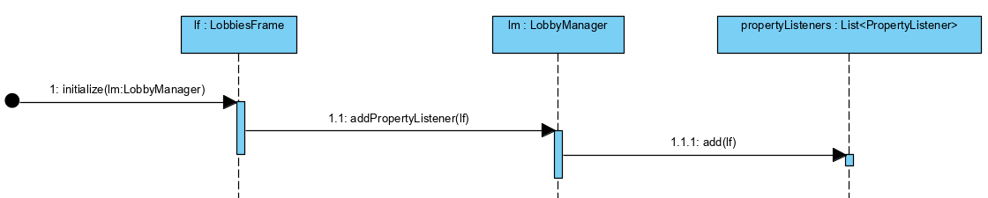
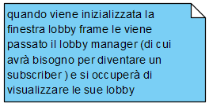
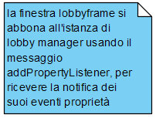
Uso del pattern Observer
L’istanza di LobbyManager è un publisher di eventi proprietà, in quanto conosce ogni istanza di Lobby
La finestra LobbiesFrame è subscriber in quanto interessata agli eventi proprietà del LobbyManager
Viene definita un’interfaccia listener per gli eventi proprietà (PropertyListener)
LobbiesFrame implementa questa interfaccia per essere un subscriber di LobbyManager
LobbiesFrame si abbona all’istanza di LobbyManager per ricevere notifiche (addPropertyListener)
Quando si crea una Lobby, LobbyManager itera su tutti i Property Listener abbonati, notificando un onPropertyEvent
Quando LobbiesFrame riceve il messaggio, aggiorna la visualizzazione delle Lobby
Panoramica
Ideazione
Iterazione 1 Analisi
Iterazione 1 Design
Iterazione 2 Analisi
Iterazione 2 Design
Conclusione

Slide 53

SD- startGame
Panoramica
Ideazione
Iterazione 1 Analisi
Iterazione 1 Design
Iterazione 2 Analisi
Iterazione 2 Design
Conclusione

Slide 54
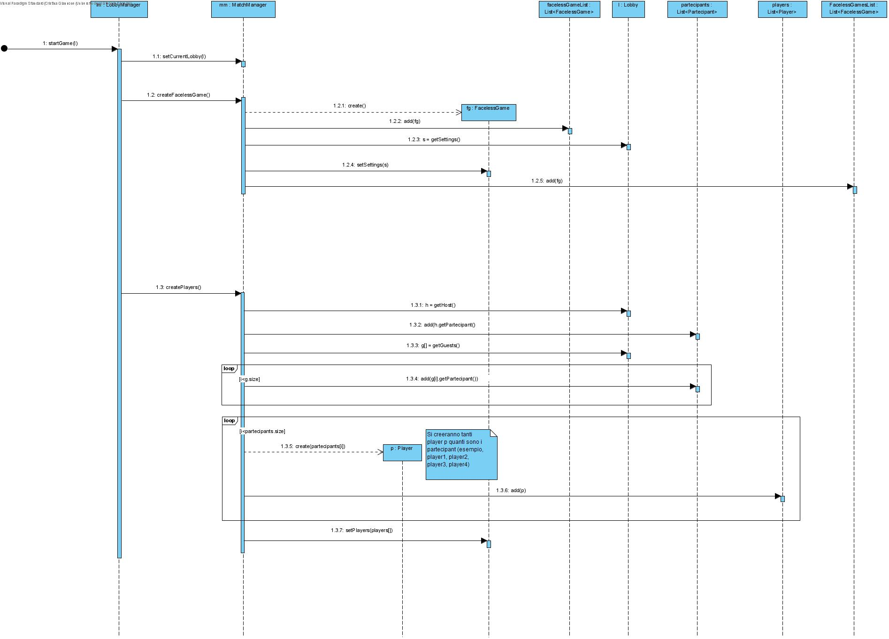
SD- startGame
Scopo operazione:
Creare una nuova FacelessGame
Creare tanti Player quanti sono i Partecipant
Panoramica
Ideazione
Iterazione 1 Analisi
Iterazione 1 Design
Iterazione 2 Analisi
Iterazione 2 Design
Conclusione

Slide 55
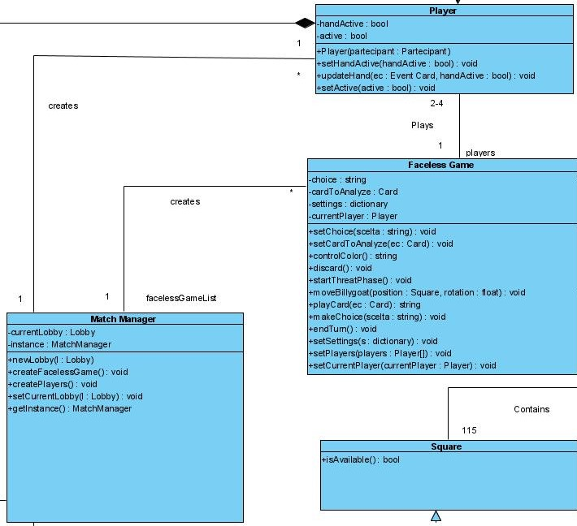
Pattern Creator
Chi deve essere responsabile della creazione di una nuova istanza di una classe?
La classe a cui abbiamo scelto di assegnare la responsabilità di creare la FacelessGame e i Player è la classe MatchManager perché questa classe registra le classi FacelessGame e Player
Panoramica
Ideazione
Iterazione 1 Analisi
Iterazione 1 Design
Iterazione 2 Analisi
Iterazione 2 Design
Conclusione

Slide 56
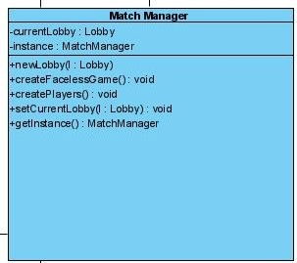
Pattern Singleton
Scopo: assicurare che una classe abbia una sola istanza e fornire un punto d’accesso globale a tale istanza
Utilizzo del pattern Singleton in diverse situazioni, come ad esempio:
MatchManager
LobbyManager
Istanzia un nuovo oggetto
della classe se non era mai
stato istanziato prima
Panoramica
Ideazione
Iterazione 1 Analisi
Iterazione 1 Design
Iterazione 2 Analisi
Iterazione 2 Design
Conclusione

Slide 57
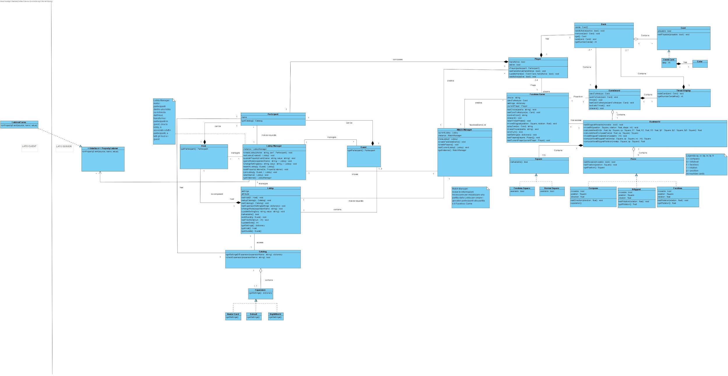
Modello delle Classi
Panoramica
Ideazione
Iterazione 1 Analisi
Iterazione 1 Design
Iterazione 2 Analisi
Iterazione 2 Design
Conclusione

Slide 58


Strategy (GoF)
Strategy è un pattern comportamentale, basato su oggetti.
Scopo: definire una famiglia di algoritmi e permettere agli algoritmi di variare indipendentemente dai client che ne fanno uso.
Panoramica
Ideazione
Iterazione 1 Analisi
Iterazione 1 Design
Iterazione 2 Analisi
Iterazione 2 Design
Conclusione

Slide 59
Strategy (GoF)
Applicazione: Expansion può essere progettato secondo questo pattern: dichiara un'interfaccia comune a tutte le nostre espansioni di gioco dove ogni metodo comune avrà un differente algoritmo, politica, strategia di implementazione.
Il Catalog usa questa interfaccia per invocare l’algoritmo definito da un tipo di Expansion.
Panoramica
Ideazione
Iterazione 1 Analisi
Iterazione 1 Design
Iterazione 2 Analisi
Iterazione 2 Design
Conclusione

Slide 60
Strategy (GoF)
Possibilità di aggiungere nuovi algoritmi in futuro.
Le gerarchie di classi Expansion definiscono una famiglia di algoritmi riusabili per i contesti.
Strategy (Expansion) e Context (Catalog) collaborano per implementare l’algoritmo voluto:
Catalog può passare tutti i dati necessari dall’algoritmo a Expansion quando viene invocato l’algoritmo.
Catalog può passare se stesso come parametro ai metodi di Expansion.
Panoramica
Ideazione
Iterazione 1 Analisi
Iterazione 1 Design
Iterazione 2 Analisi
Iterazione 2 Design
Conclusione

Slide 61
Revisione iterazione 2
Prima di considerare conclusa la seconda iterazione abbiamo effettuato una revisione dei requisiti per verificare se erano stati rispettati
Cambiamenti apportati:
FacelessGame è diventata un controller di caso d’uso
Per il caso d’uso dell’iterazione 2 è stato introdotto un secondo controller di caso d’uso LobbyManager
Panoramica
Ideazione
Iterazione 1 Analisi
Iterazione 1 Design
Iterazione 2 Analisi
Iterazione 2 Design
Conclusione

Slide 62

Diagramma dei package
In questa seconda iterazione abbiamo deciso di realizzare il Diagramma dei package
Questo mostra dei raggruppamenti delle classi presenti nel Diagramma delle classi
E’ stato realizzato per aiutare la comprensione e la lettura del Diagramma delle classi, poiché abbiamo ottenuto un gran numero di classi software
Panoramica
Ideazione
Iterazione 1 Analisi
Iterazione 1 Design
Iterazione 2 Analisi
Iterazione 2 Design
Conclusione

Slide 63
Conclusioni
Grazie allo svolgimento di questo progetto abbiamo appreso una metodologia di progettazione di tipo iterativo e flessibile.
La progettazione a oggetti e l’assegnazione di responsabilità sono state apprese in base all’applicazione di pattern.
Abbiamo migliorato la nostra capacità di lavorare in team.
Panoramica
Ideazione
Iterazione 1 Analisi
Iterazione 1 Design
Iterazione 2 Analisi
Iterazione 2 Design
Conclusione

Slide 64
Grazie per l’attenzione!

